Slide 2
Ouderavond klas 4
* Welkom
* Informatie examens
* Informatie loopbaanontwikkeling
* Informatie beroepsgerichte stage

Slide 3
Ouderavond klas 4

Slide 4
Ouderavond klas 4
Examens
Examensecretaris - Martine Lukas
mlukas@eekeringe.nl
examens@eekeringe.nl

Slide 5
Ouderavond klas 4
Het examen
Het examen bestaat voor bijna elk vak/programma uit de volgende delen:
Het school examen (SE)
Het Centraal Praktisch en Schriftelijk Examen (CSPE)
Het centraal examen (CE)

Slide 6
Ouderavond klas 4
Schoolexamen (SE)
Vastgelegd in het programma van toetsing en afsluiting (PTA).
Inhoud en vorm zijn bepaald door de school.
Afname in het 3e en 4e leerjaar.
Resultaten in het examendossier. (Magister, kolom 5000)

Slide 7
Ouderavond klas 4
Programma van toetsing en afsluiting (PTA)
Opsomming van alle toetsen die meetellen voor het cijfer School Examen.

Slide 8
Ouderavond klas 4
Onderdelen van het schoolexamen
Schriftelijke toetsen, digitale toetsen in quayn
Mondelinge toetsen
Praktische toetsen
Handelingsdelen
Profielwerkstuk (alleen voor MAVO 4, dec)

Slide 9
Ouderavond klas 4
Werkstukken
Boekverslagen
Werkverslagen
Inleverdata in magister

Slide 10
Ouderavond klas 4

Slide 11
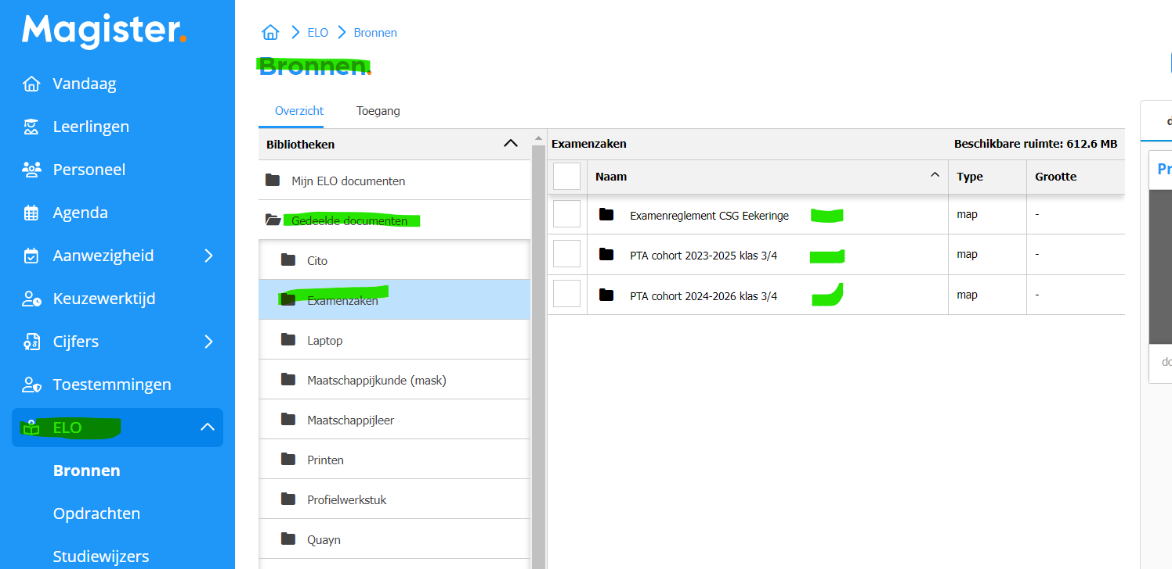
Ouderavond klas 4

Slide 12
Ouderavond klas 4
Het examenreglement van SG Eekeringe
Alle maatregelen omtrent het eindexamen, de organisatie van het eindexamen en de gang van zaken tijdens het eindexamen.
Is te vinden in magister, ELO, Bronnen, gedeelde documenten, examenzaken.

Slide 13
Ouderavond klas 4
2. Met fraude bedoelen we elke handeling of een poging daartoe, waardoor een geleverde prestatie niet geheel als een eigen prestatie kan worden beschouwd. Als een kandidaat aantekeningen bij zich heeft die niet zijn toegestaan, op een spiekbriefje of anders, is er in ieder geval sprake van fraude.
Indien een kandidaat artificial intelligence (AI), zoals bijvoorbeeld ChatGPT, heeft gebruikt zonder expliciete toestemming van de docent is er ook sprake van fraude.

Slide 14
Ouderavond klas 4
24. Beoordeling toetsen
De vakdocent (examinator) beoordeelt de gemaakte toetsen conform het door de vaksectie vastgestelde correctie en beoordelingsmodel. De kandidaat die het niet eens is met de beoordeling kan in eerste instantie bij de vakdocent terecht. Als de kandidaat er met de vakdocent niet uitkomt, wordt het gehele werk door een ander lid van de sectie nogmaals beoordeeld. Deze uitkomst is bindend. De leerling en zijn of haar ouder(s) en/of verzorger(s) hebben recht van inzage in het gemaakte werk.
Bij een mondelinge toets die wordt afgenomen door één docent, wordt de toets auditief opgenomen.

Slide 15
Ouderavond klas 4
PTA worden afgenomen in SE weken
SE 4.1 in week 42/43 (17 t/m 25 oktober 2024)
SE 4.2 in week 3 (13 t/m 17 januari 2025)
SE 4.3 in week 11 (10 t/m 14 maart 2025)
Na elke SE week 1 vak herkansen

Slide 16
Ouderavond klas 4
CSPE (Centraal Praktische en Schriftelijk Examen)
Het examen voor de beroepsgerichte profielvakken voor BB, BK en GL. Start rond week 15, begin april.
Z&W (Zorg en Welzijn)
D&P (Dienstverlening en Product) +GL/D&P
PIE (Produceren, Installeren en Energie)
BWI (Bouwen, Wonen en Interieur)

Slide 17
Ouderavond klas 4
Centraal examen (CE)
Inhoud en vorm zijn bepaald door het CVTE.(College voor Toetsen en Examens)
Afname aan het eind van het 4e leerjaar.
GL/TL start van 14 t/m 26 mei 2025

Slide 18
Ouderavond klas 4
Centraal Examen (CE)
Het examen voor BB, BK in de vakken Nederlands, Engels, wiskunde, nask1, biologie, maatschappijkunde, economie. Maken alle examens digitaal.
GL/TL kan examen doen in de vakken Nederlands, Engels, wiskunde, nask1, biologie, economie, Duits, Geschiedenis en Aardrijkskunde.
Maken alle examens schriftelijk.

Slide 19
Ouderavond klas 4
Vakken zonder centraal examen
Kunstvakken inclusief CKV (Culturele en kunstzinnige vorming)
Moet voldoende worden afgesloten in het derde leerjaar.
Lichamelijke opvoeding
Moet voldoende worden afgesloten in het vierde leerjaar.

Slide 20
Ouderavond klas 4
Vakken zonder centraal examen
Lichamelijke opvoeding 2
Moet worden afgesloten in het vierde leerjaar.
Telt voor MAVO mee in de slaagregeling.
Maatschappijleer
Moet worden afgesloten in het vierde leerjaar.
Telt mee in de slaagregeling. Compensatiecijfer.

Slide 21
Ouderavond klas 4
Zijn er nog vragen?

Slide 22
Ouderavond klas 4
Decaan en stagecoördinator​
Sinie Koster​
skoster@eekeringe.nl

Slide 23
Ouderavond klas 4
Stages
Teamspot​
Basis: lintstage​
Kader: blokstage (week 48 en 49)​
LOB- PTA​

Slide 24
Ouderavond klas 4
Loopbaanontwikkeling en -begeleiding
Lyceo
Coachgesprekken​
Vrijdag 17 november: Werkfestival​​
Woensdagochtend 23 oktober: Bekijk MBO Zwolle basis
Donderdagochtend 24 oktober: Bekijk MBO Zwolle kader en GL/mavo
LOB- PTA​

Slide 25
Ouderavond klas 4
Buitenschoolse LOB-activiteiten
Open dagen​​ ROC`s en AOC`s
17 oktober: Voorlichtingsavond mbo-opleidingen bij Stad & Esch
Meeloopdagen (www.meelopenmbo.nl)​

Slide 26
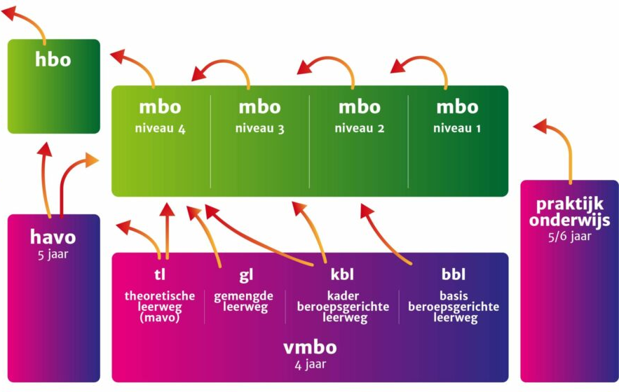
Ouderavond klas 4
Doorstroommogelijkheden​

Slide 27
Ouderavond klas 4
Procedure aanmelding vervolgonderwijs
Aanmelding digitaal vanaf 1 oktober
BOL of BBL​
Meerdere aanmeldingen​
Sluitingsdatum aanmelding 1 april​
Definitieve plaatsing
DigiD
Centraal aanmelden mbo (CAMBO)
Paspoort van Succes
Leerling
Coach
Ouder/verzorger

Slide 28
Ouderavond klas 4
Doorstroom naar HAVO
Eindexamen MAVO in zeven vakken.​​
Profielkeuze en examenvakken sluiten aan op het in de HAVO te kiezen profiel.​

Slide 29
Ouderavond klas 4
Vragen?

Slide 30
Regionale Praktijk Academie (RPA)

Slide 31
- opleidingsbedrijf : mooi dichtbij - voor wie: scholieren met interesse in techniek - toelatingseisen: VMBO, overgangsbewijs havo 4, entree MBO 1, capaciteitentest - niveau 2 en 3 - installatietechniek - niveau (2), 3 en 4 - procestechniek - kleine klassen (max. 15 leerlingen) - persoonlijke aandacht, goede begeleiding - zorgdragen voor beste plek - erkend diploma - baangarantie
Wat is de RPA?

Slide 32
De Regionale Praktijk Academie

Slide 33
Telefoon: 06-13790794 e-mail: freek@regionalepraktijkacademie.nl www.regionalepraktijkacademie.nl
Voor meer informatie:

Slide 34
Horeca College
Weerribben-Wieden

Slide 35
Horeca College
Weerribben-Wieden
Contactpersoon:
Miriam Slomp- Dekkers
Branchecoördinator RPA Horecacollege
Weerribben Wieden
Mailadres:
miriam@bcsteenwijkerland.nl

